Slide 2
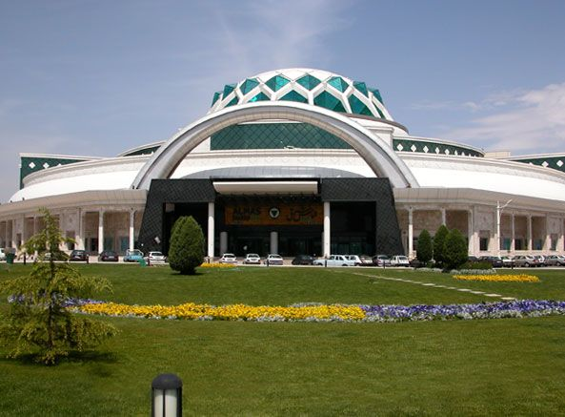
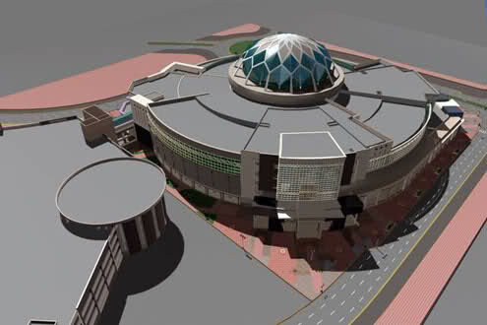
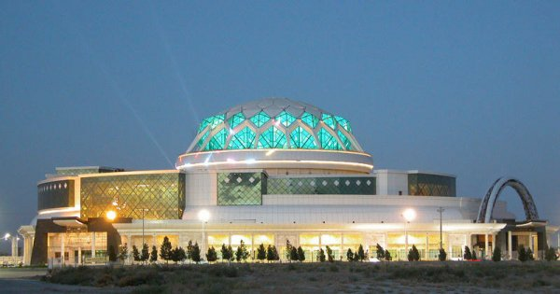
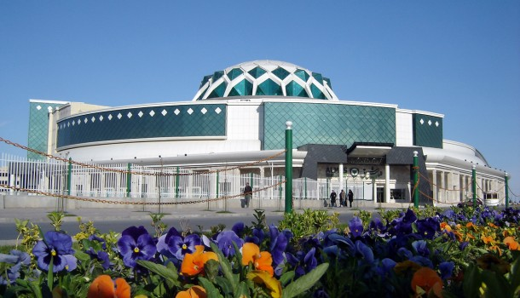
مجتمع تجاری
الماس شرق مشهد

Slide 3
ایده طراح
_ ایده طراح پروژه بر اساس فرم بازارهای سنتی شکل گرفته است .همانطور که می دانید این بازار ها به شکل طولی در یک راسته خیابان ساخته می شدند.
_ معمار این بازار طولی را به صورت مارپیچ
در داخل ساختمان الماس شرق طراحی کرده است.
_ هندسه مدور با راهروی حلقوی و پنج ردیف واحد تجاری

Slide 4
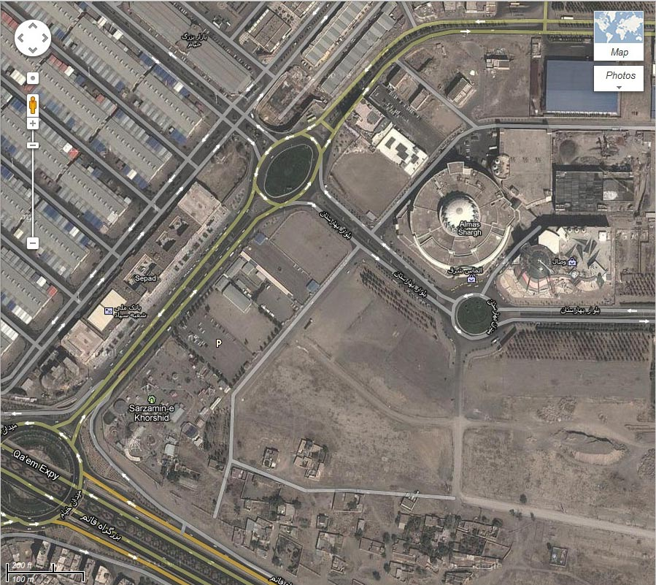
قرارگیری مجموعه در سایت و
خیابان های مجاورش

Slide 5
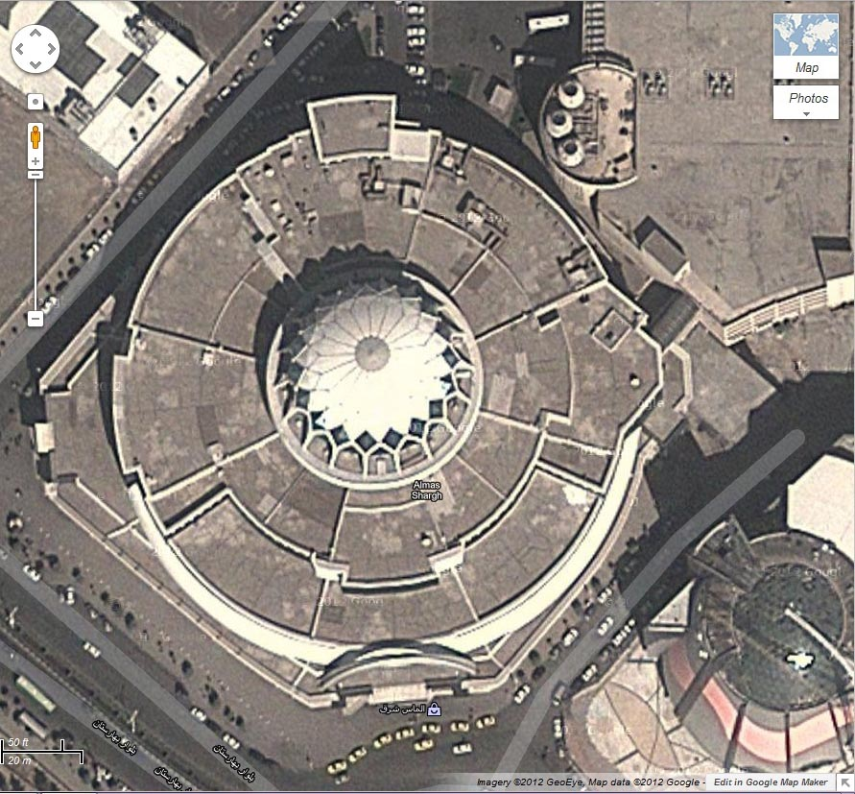
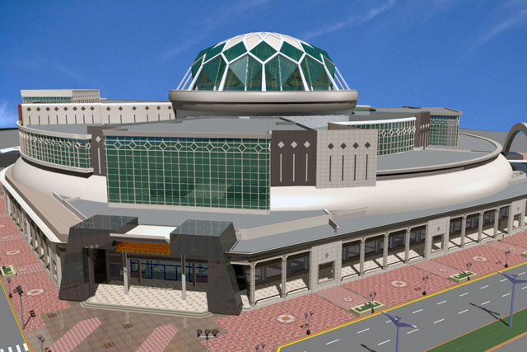
N
نور گیری ها : نور گیری وید مرکزی از سقف مدور با تمام جهات نور می گیرد.
W
E
S
نور گیری ها : نورگیری های غرفه از کناره ی نما می باشد
ضمنا برای مقابله با نور های نا مناسبی چون غرب و همچنین وجود سایه برای فرد تا رسیدن به مجتمع ایوان سر تا سر مجموعه می باشد.

Slide 6
وروردی ها مجتمع در 4 جهت بنا
دو ورودی بزرگتر (رنگ قرمز) در مجاورت نزدیک تقاطع قرار گرقته اندکه باعث مزایایی چون سهولت بیشتر ارتباطی ، پارک تاکسی و سرشناس بودن ورودی می شود. این مجموعه از سه طرف باز به خیابان و از یک طرف بسته می باشد.
خیابان ها اطراف

Slide 7
مشخصات کالبدی مجموعه
مساحت زمین: حدود 28,000 متر مربع که در سه ضلع آن خیابان واقع شده است.
سطح زیر بنای پروژه : برابر با 80 در صد کل زمین
سطح محوطه و فضای باز پروژه: برابر با 20 در صد کل زمین که به عنوان فضای سبز مورد نظر می باشد.

Slide 8
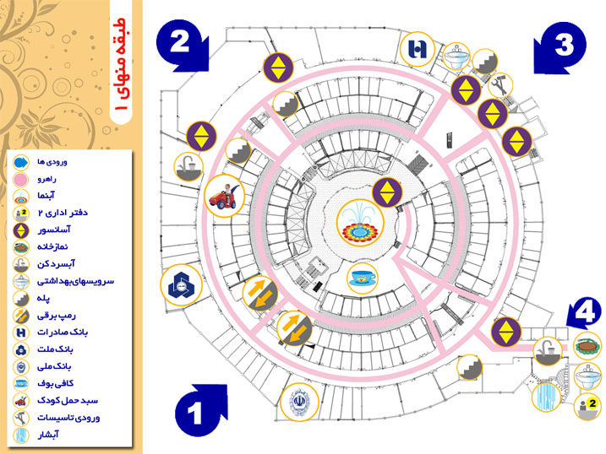
پلان های مجتمع
مجموعه به غیر از وید مرکزی دو محور چرخش دارد که از طریق 4 ورودی باهم در ارتباط بوده و در این ارتباط دو محور ارتباط میابین طبقات نیز وجود دارد که هر محور چرخشی در دوسمت اش غرفه ها قرارگرفته است.

Slide 9
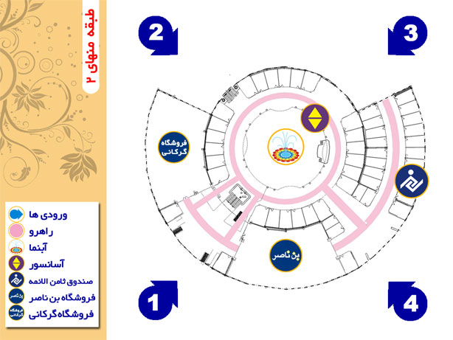

Slide 10
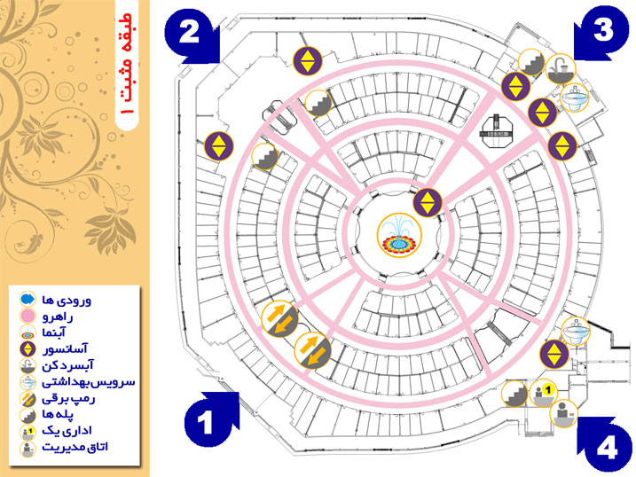

Slide 11
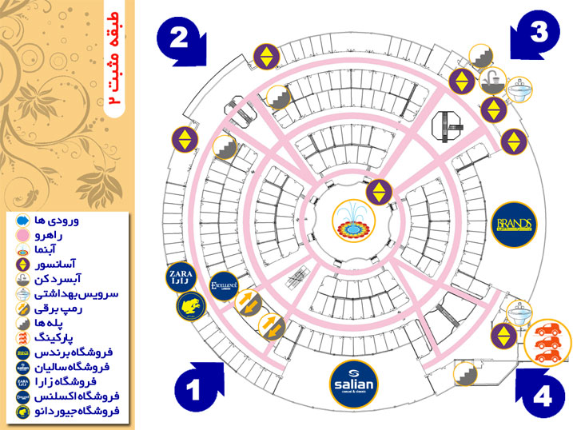
قرارگیری سرویس بهداشتی سرویس بهداشتی در اکثر طبقات برای سهولت دسترسی و روی هم قرار گیری شان از نظر پلان برای مزیت تاسیساتی اش

Slide 12
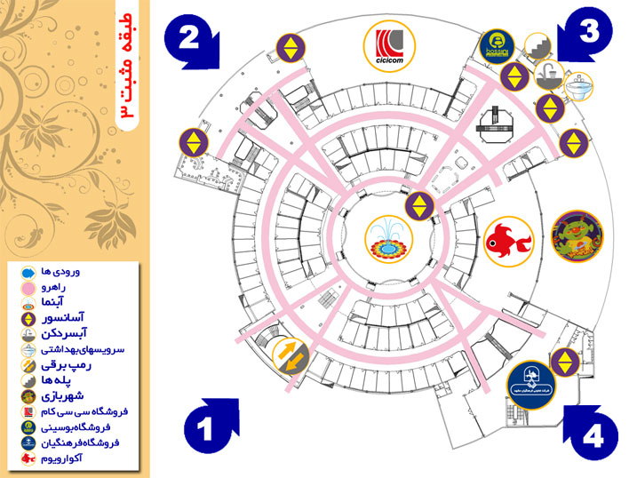

Slide 13
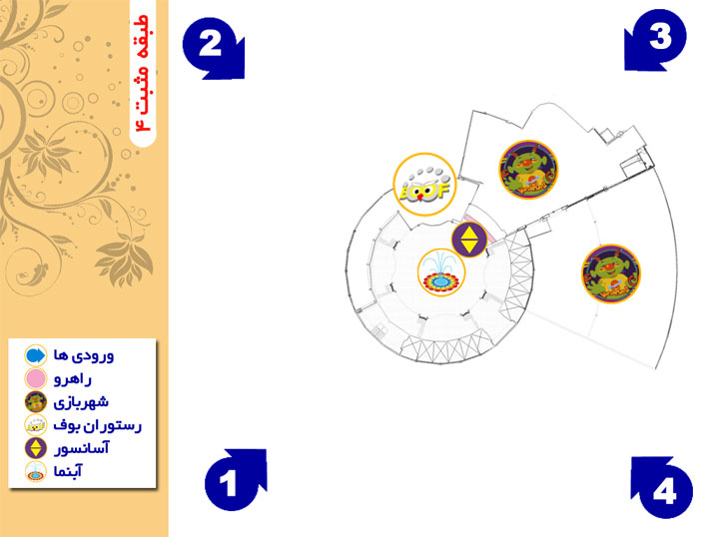
قرارگیری فضای بازی کودکان در طبقه 4+

Slide 14
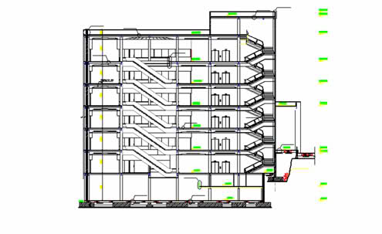
راه های ارتباطی
1 - رمپ بنایی : 2 - رمپ برقی :
3 - پله برقی : 4 - پله بنایی
: 5 - آسانسور:
برای سهولت ارتباط فرد بین طبقات
ضروریست پله های برقی علاوه بر
دسترسی راحت ، سرشناس بودن ،
همگی طبقات پلکان ها برروی هم باشد

Slide 15
عکس هایی از مجموعه

Slide 16
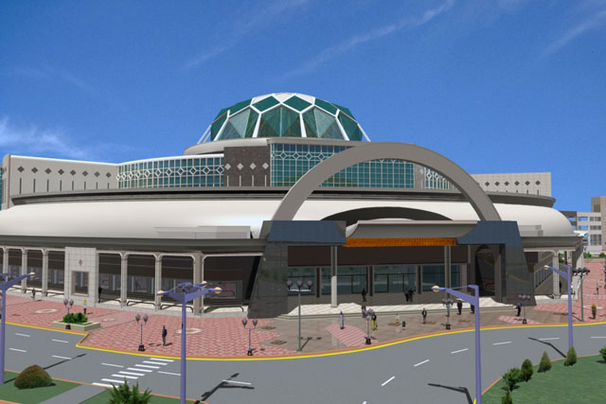
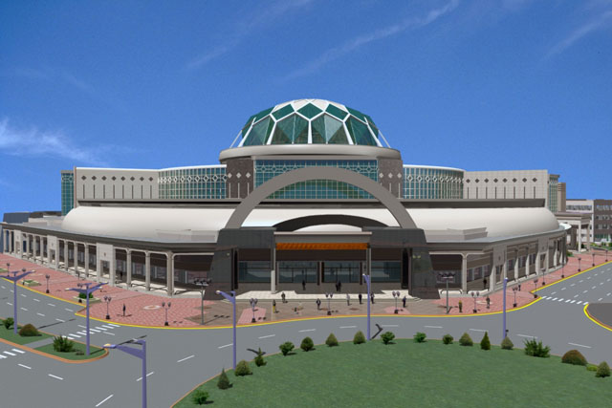
ورودي حاشيه ميدان بهارستان ورودي جنوبي

Slide 17
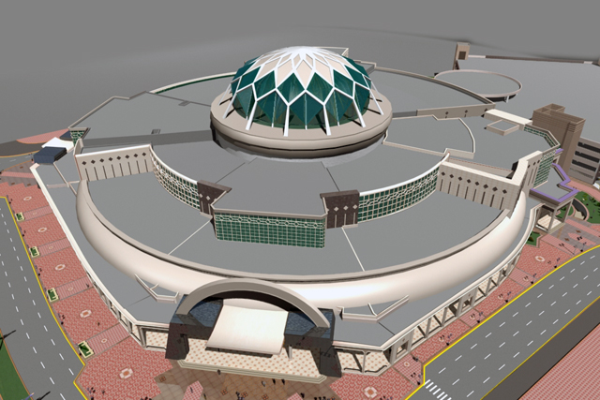
ورودي اصلي (ميدان بهارستان)ورودي جنوبي

Slide 18
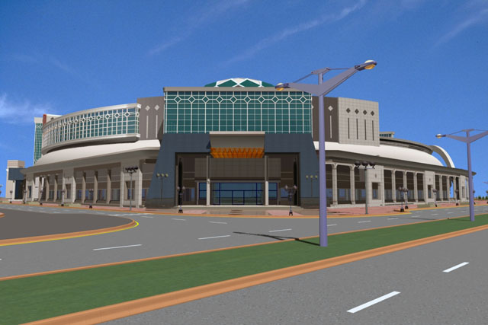
ورودي حاشيه بلوار بهارستان ورودي غربي

Slide 19
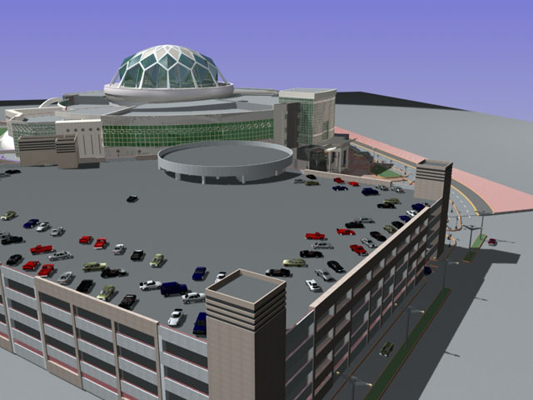
ورودي پارکينگ - فضاي باز ورودي شمالي

Slide 20
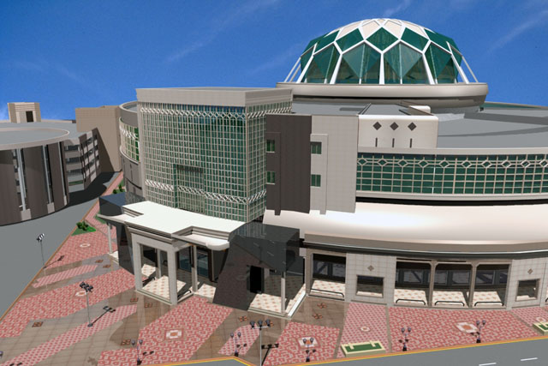
ورودي پارکينگ - فضاي باز ورودي شمالي

Slide 21
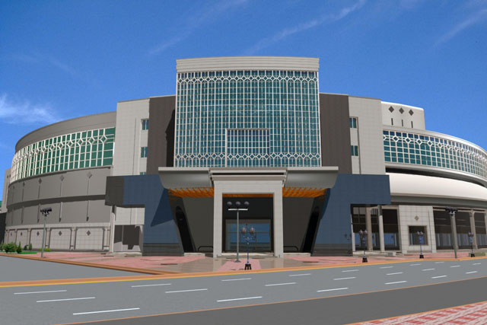
ورودي شمالي ورودي پارکينگ فضاي باز

Slide 22
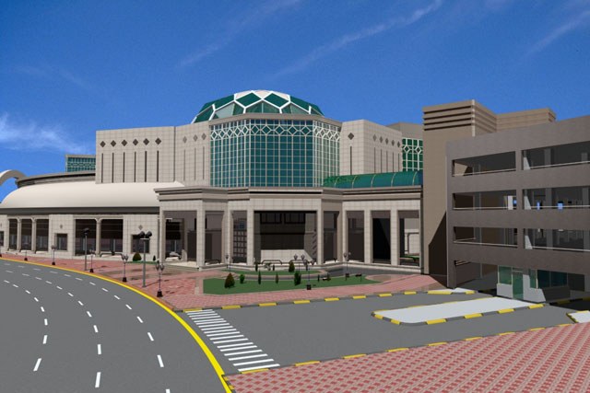
ورودي شرقی پارکينگ

Slide 23
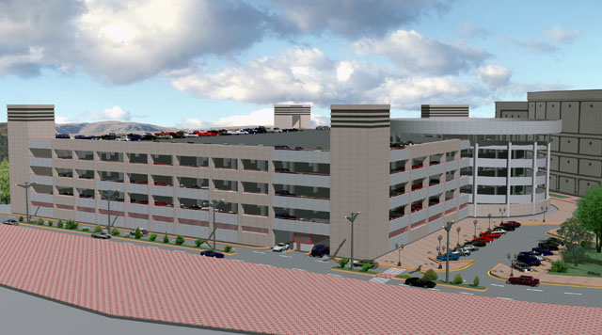
پارکينگ طبقاتي مجتمع

Slide 24
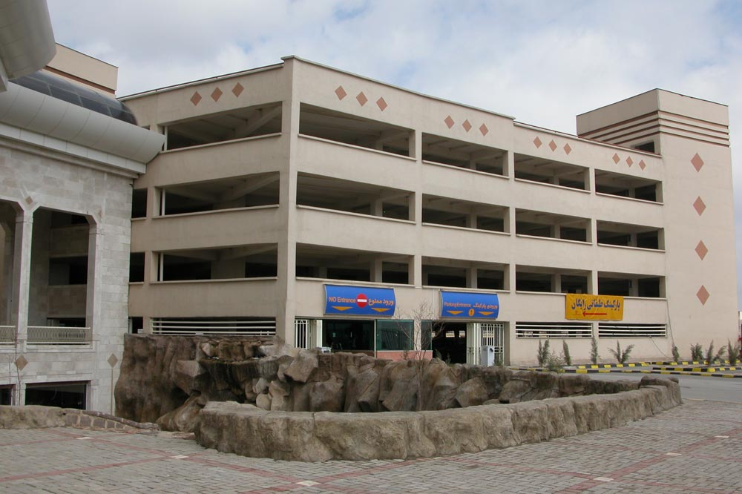
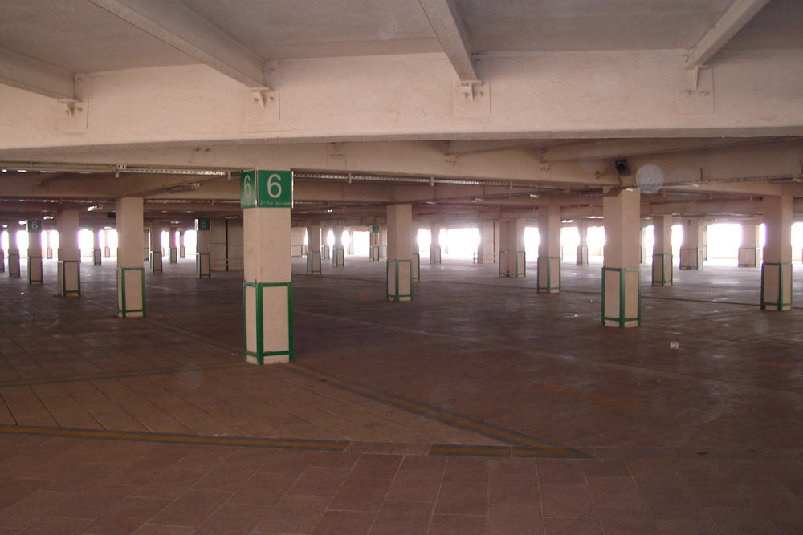
پارکینگ طبقاتی مجموعه

Slide 25
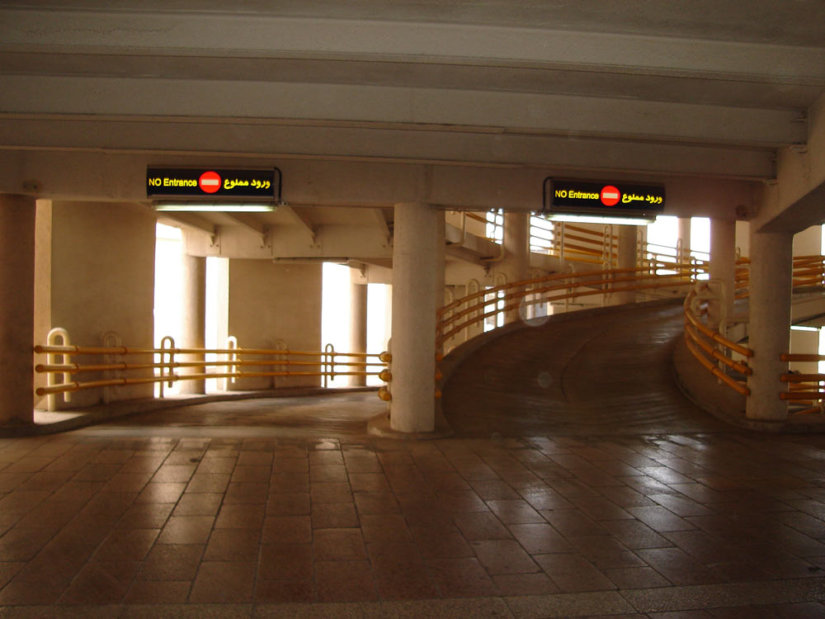
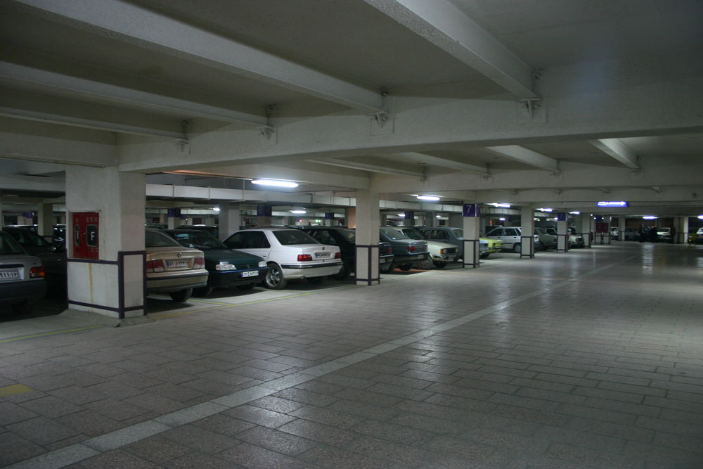

Slide 26
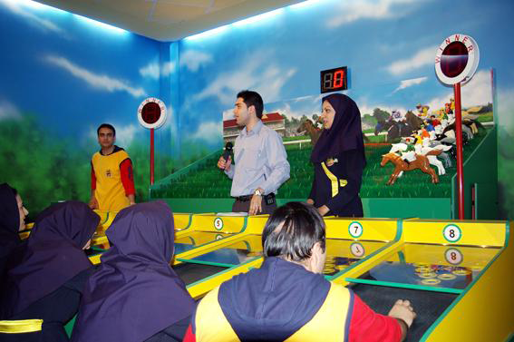
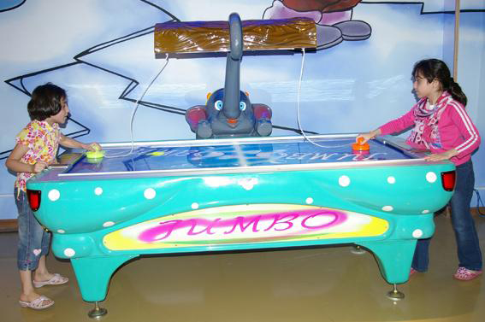
طبقه سوم و چهارم

Slide 27
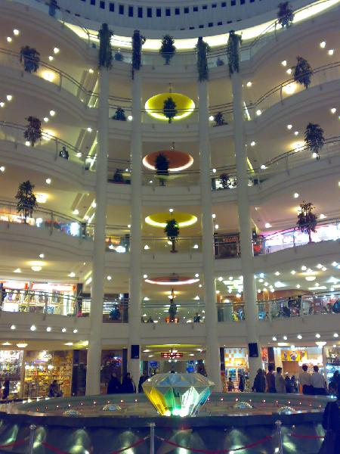
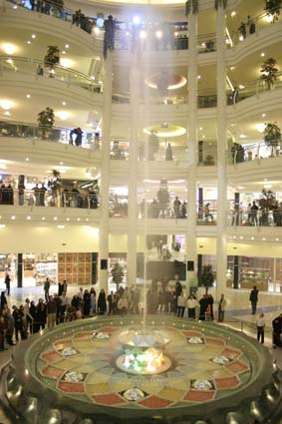
شعاع وید: 13.7 متر

Slide 28
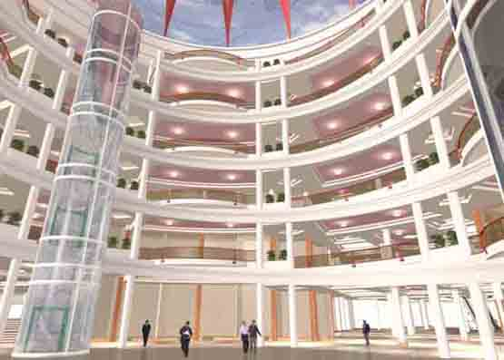
ويد مرکزي مجتمع از طبقه منهاي يک

Slide 29
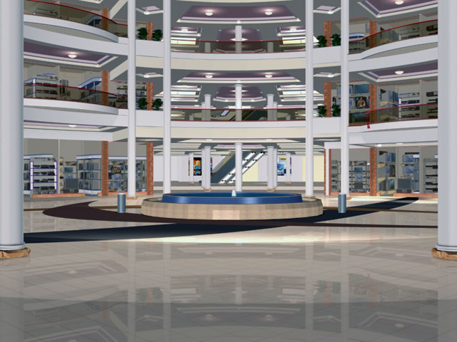
ويد مرکزي از طبقه منهاي يک

Slide 30
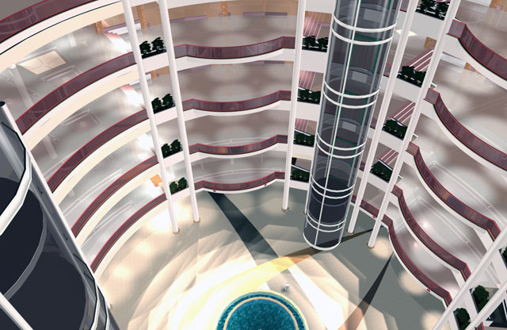
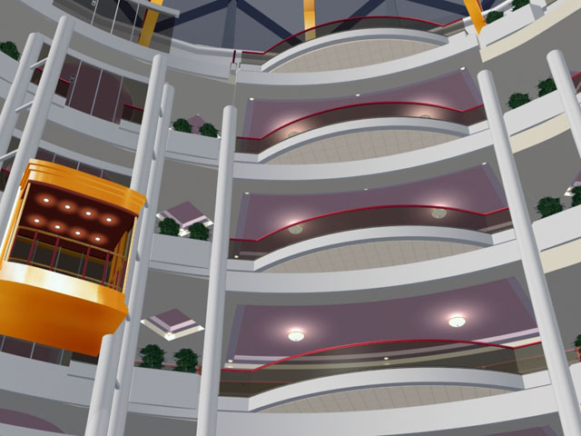
ويد مرکزي از بالا

Slide 31
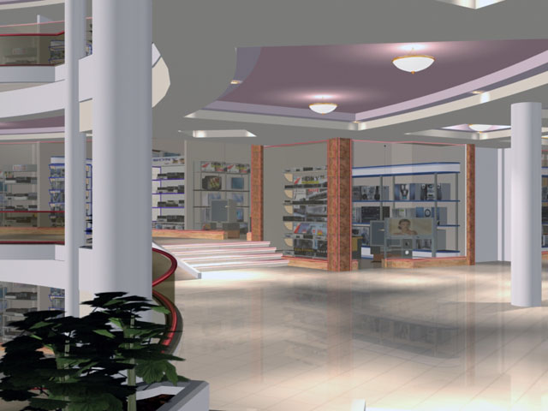
راهرو مشرف به ويد مرکزي

Slide 32
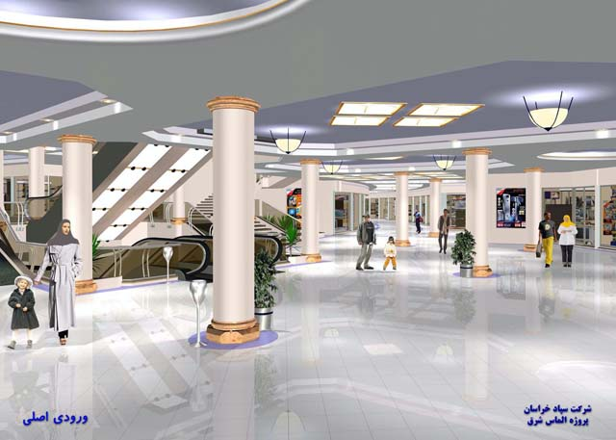
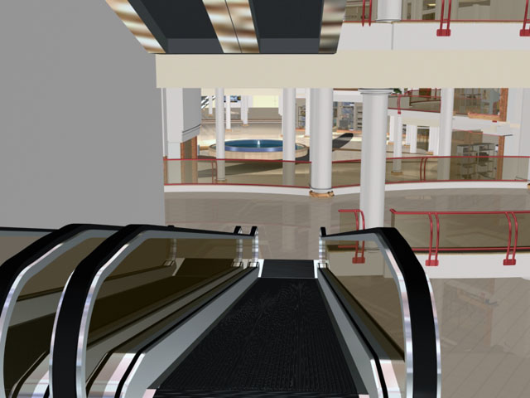
راهرو ورودي اصلي
رامپ برقی ارتباط بین طبقات

Slide 33
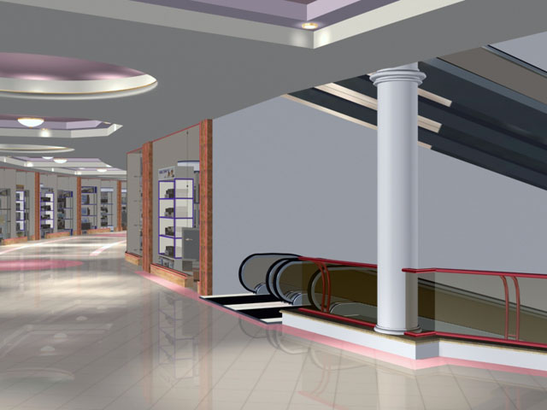
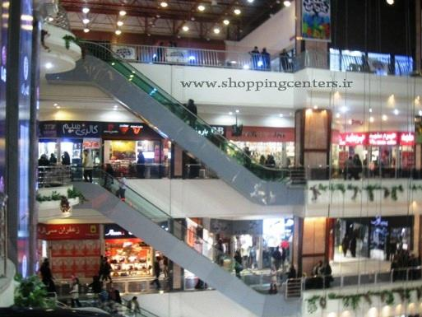
راهرو مياني و رامپ برقي
پله برقی ارتباط بین طبقات

Slide 34
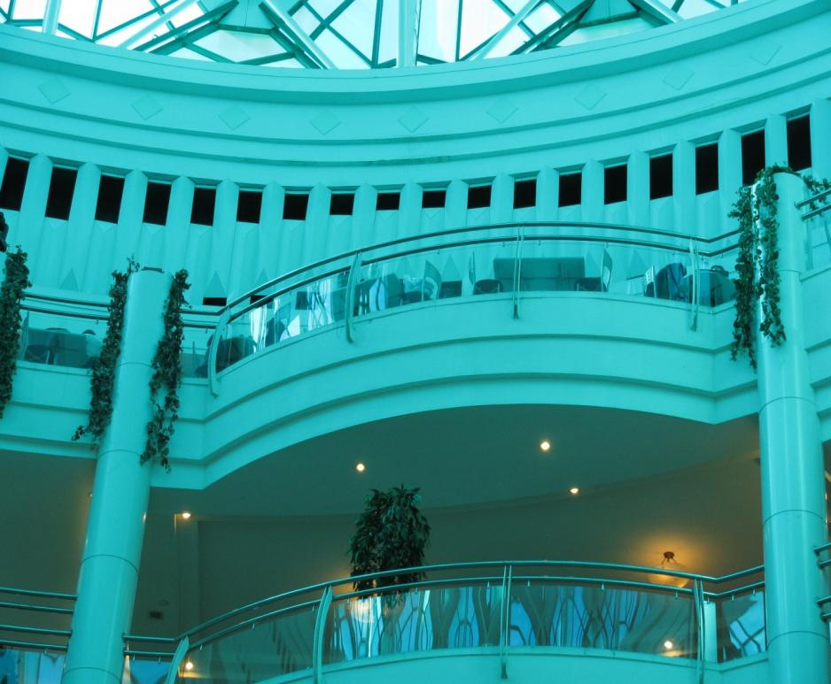
فضای رستوران در انتهای رمپ ساختمان و در بالاترین نقطه دارای منظر مناسب است

Slide 35
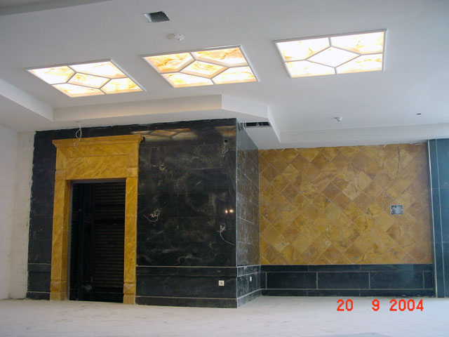
ورودي آسانسور که با پیش آمدگی
در این لکه مجموعه سرشناس شده

Slide 36
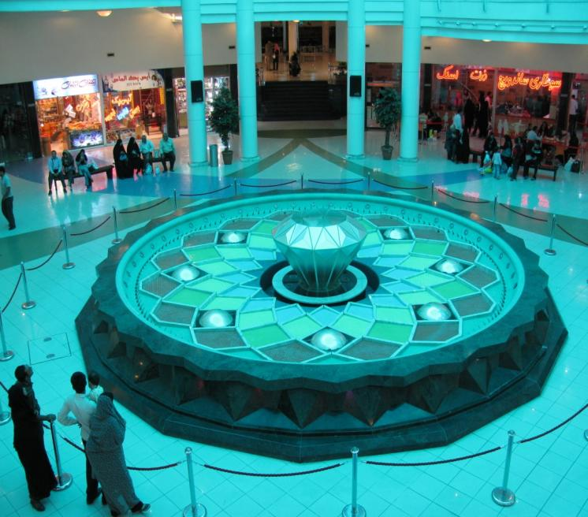
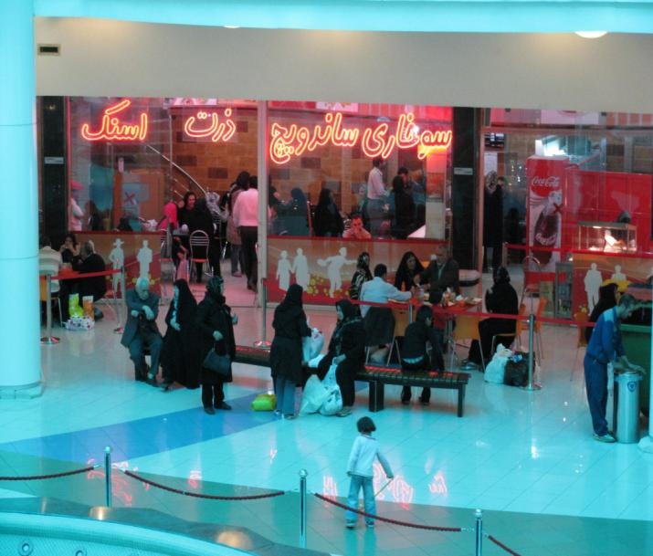
حوض در وید مرکزی
فضای نشیمن یک فروشگاه که در مجاورت مسیر حرکتی قرار دارد توانسته کاربری خود را به عنوان نشیمن به خوبی ایفا کند

Slide 37
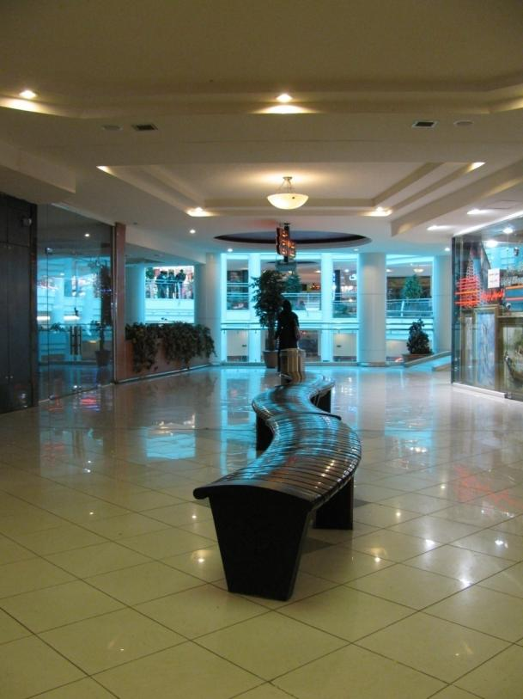
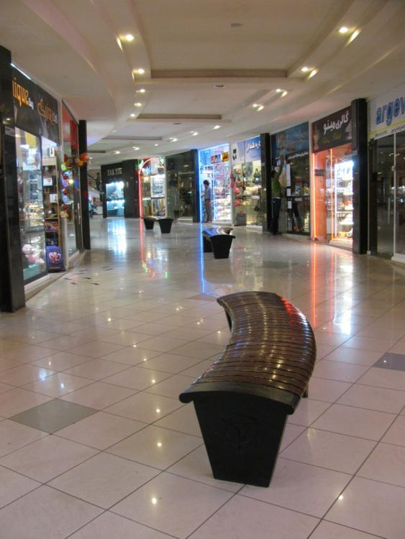
محور حرکتی چرخان که
صندلی استراحت در آن می باشد

Slide 38
پایان

